Slide 1
ОПИЛИВАНИЕ МЕТАЛЛА
Учебные вопросы:
1. Сущность и назначение операции опиливания.
2. Инструменты, применяемые при опиливании.
3. Приспособления для опиливания.
4. Подготовка поверхностей, основные виды и способы опиливания.
5. Правила ручного опиливания плоских, вогнутых и выпуклых поверхностей.
6. Механизация работ при опиливании. Инструменты для механизации опиловочных работ. Правила выполнения работ при механизированном опиливании.
7. Типичные дефекты при опиливании металла, причины их появления и способы предупреждения.

Slide 2
1. Сущность и назначение операции опиливания
Опиливание - это операция по удалению с поверхности заготовки слоя материала при помощи режущего инструмента - напильника, целью которой является придание заготовке заданных формы и размеров, а также обеспечение заданной шероховатости поверхности.
В слесарной практике опиливание применяется для обработки следующих поверхностей:
-плоских и криволинейных;
-плоских, расположенных под наружным или внутренним углом;
-плоских параллельных под определенный размер между ними;
-фасонных сложного профиля.
Кроме того, опиливание используется для обработки углублений, пазов и выступов.
Различают черновое и чистовое опиливание.

Slide 3
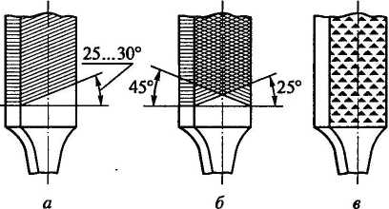
2. ИНСТРУМЕНТЫ, ПРИМЕНЯЕМЫЕ ПРИ ОПИЛИВАНИИ
Основными рабочими инструментами, применяемыми при опиливании, являются напильники, рашпили и надфили.
Рис. 1. Типы насечки:
а - одинарная; 6 - двойная; в - рашпильная

Slide 4
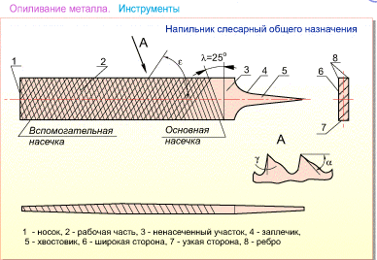

Slide 5
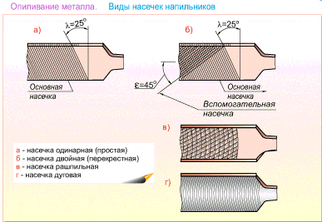

Slide 6
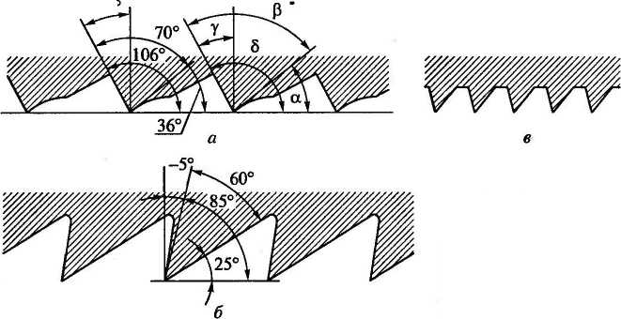
Продолжение 2 вопроса
Рис. 2. Формы зубьев напильника:
а - насеченные: β - угол резания; γ - передний угол; δ - угол заострения; α -задний угол; б - фрезеро­ванные; в - протянутые
Напильники классифицируются в зависимости от числа насечек на 10 мм длины напильника на 6 классов. Насечки имеют номера от 0 до 5, при этом чем меньше номер насечки, тем больше расстояние между насечками и соответственно крупнее зуб.

Slide 7
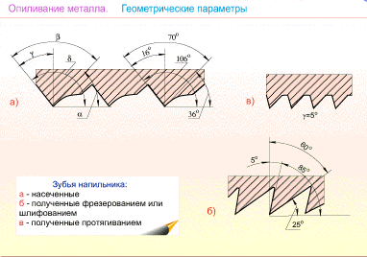

Slide 8
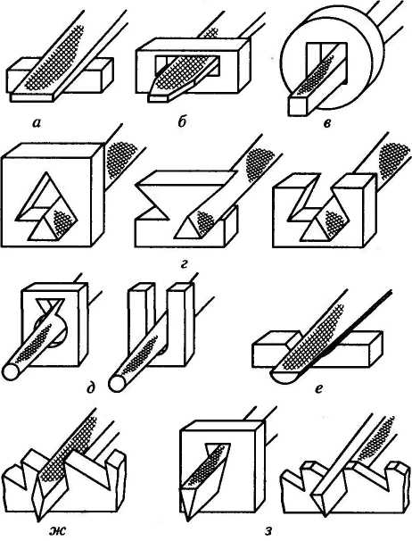
Продолжение 2 вопроса
Рис.3. Формы поперечного сечения напильников и обрабатываемых поверхностей: а, б - плоская; в - квадратная; г - трехгранная; д - круглая; е - полукруглая; ж - ромбическая; з - ножовочная

Slide 9
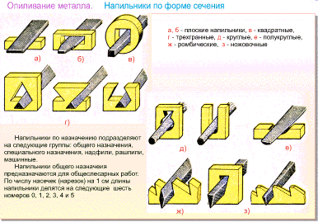

Slide 10
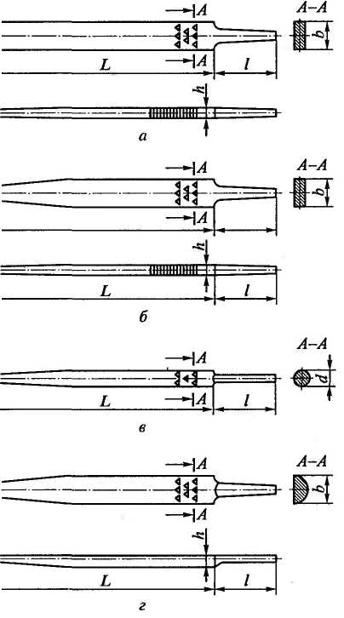
Продолжение 2 вопроса
Рис. 4. Рашпили: а - плоские тупоконечные; 6 - плоские остроконечные; в - круглые; г - полукруглые; L -длина рабочей части; / - длина рукоятки; b - ширина рашпиля; h - толщина рашпиля; d -диаметр рашпиля

Slide 11
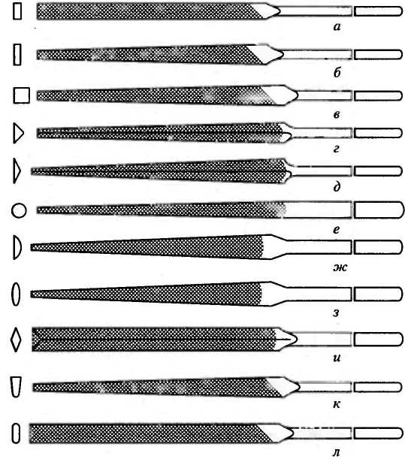
Продолжение 2 вопроса
Рис. 5. Надфили: а, б - плоские; в — квадратный; г, д — трехгранные; е — круглый; ж — полукруглый; з — оливообразный; и - ромбический; к - трапецеидальный;
л - галтельный

Slide 12
Продолжение 2 вопроса
Профиль поперечного сечения напильника выбирается в зависимости от формы опиливаемой поверхности:
плоский, плоская сторона полукруглого -для опиливания плоских и выпуклых криволинейных поверхностей;
квадратный, плоский - для обработки пазов, отверстий и проемов прямоугольного сечения;
плоский, квадратный, плоская сторона полукруглого – при опиливании поверхностей, расположенных под углом 90°;
трехгранный - при опиливании поверхностей, расположенных под углом свыше 60°;
ножовочный, ромбический - для опиливания поверхностей, расположенных под углом свыше 10°;
трехгранные, круглые, полукруглые, ромбические, квадратные, ножовочные - для распиливания отверстий (в зависимости от их формы).

Slide 13
Продолжение 2 вопроса
Длина напильника зависит от вида обработки и размеров обрабатываемой поверхности и должна составлять:
-100... 160 мм - для опиливания тонких пластин;
160...250 мм - для опиливания поверхностей с длиной обра­ботки до 50 мм; 250...315 мм - с длиной обработки до 100 мм;
-315... 400 мм - с длиной обработки более 100 мм;
-100... 200 мм - для распиливания отверстий в деталях толщиной до 10 мм;
-315 ...400 мм - для чернового опиливания;
-100... 160 мм - при доводке (надфили).
Номер насечки выбирается в зависимости от требований к шероховатости обработанной поверхности.

Slide 14

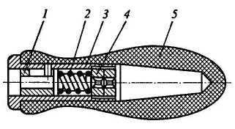
Продолжение 2 вопроса
Рис. 6. Ручка для напильника
Рис. 7. Быстросменная ручка для напильника:
1 - втулка; 2 - пружина; 3 - стакан; 4- гайка; 5 - корпус

Slide 15
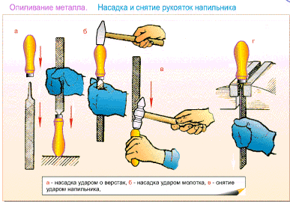

Slide 16
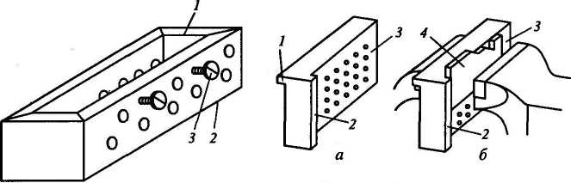
3. Приспособления для опиливания
Рис. 9. Плоскопараллельные наметки:
а - наметка; б - наметка в тисках с заготовкой; 1,2- буртики; 3 - рабочая плоскость; 4 - заготовка
Рис. 8. Рамка:
1- перегородка; 2 - рабочие пластины; 3 – винты

Slide 17
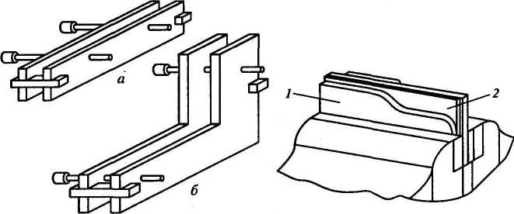
Продолжение 3 вопроса
Рис. 10. Раздвижные параллели
а - прямоугольные; б –– угловые
Рис. 11. Кондуктор:
1- кондуктор; 2 - заготовка

Slide 18
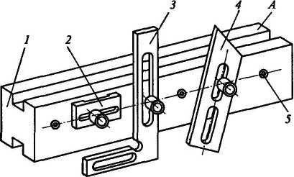
Продолжение 3 вопроса
Рис. 12. Опиловочная призма:
1 - корпус; 2 - прижим; 3 -угольник; 4 -линейка; 5-резьбовое отверстие; А - направляющая плоскость призмы

Slide 19
Продолжение 3 вопроса
При работе напильником насечка засоряется опилками, поэтому напильник следует очищать перед дальнейшим использованием.
Метод очистки напильников от опилок и других продуктов обработки зависит от вида обрабатываемого материала и состояния поверхности напильника:
-после обработки дерева, каучука и фибры напильник следует опустить в горячую воду на 10... 15 мин, а потом очистить стальной корцовочной щеткой;
-после обработки напильниками мягких материалов (свинца, меди, алюминия) насечку очищают корцовочной щеткой;
-замасленные напильники натирают куском древесного угля, затем чистят корцовочной щеткой.
Масло с поверхности напильника можно удалить раствором каустической соды с последующей промывкой и чисткой.

Slide 20
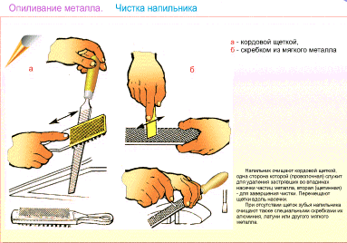

Slide 21
4. Подготовка поверхностей, основные виды и способы опиливания
Подготовка поверхностей к опиливанию включает в себя очистку от масла, грязи, формовочной смеси, окалины. Очистка осуществляется корцовочными щетками, а также срубанием остатков литниковой системы и облоя зубилом с последующей зачисткой грубой наждачной бумагой. Масло удаляют различными растворителями.
Положение работающего при опиливании является наиболее удобным тогда, когда его корпус развернут под углом 45 ° к губкам тисков (рис. 13, а). Левая нога должна быть выдвинута вперед и находиться на расстоянии примерно 150... 200 мм от переднего края верстака, а правая нога отдалена от левой на 200... 30 мм так, что­бы угол между ступнями составлял 60... 70° (рис. 13, б).

Slide 22
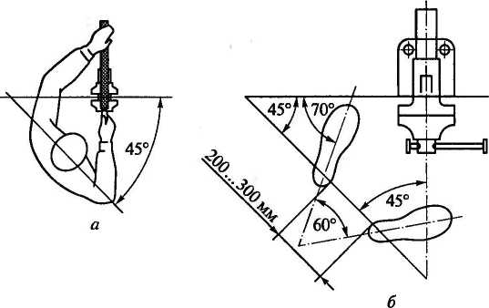
Продолжение 4 вопроса
Рис. 13. Положение рабочего:
а — положение рук и корпуса; б - положение ног

Slide 23
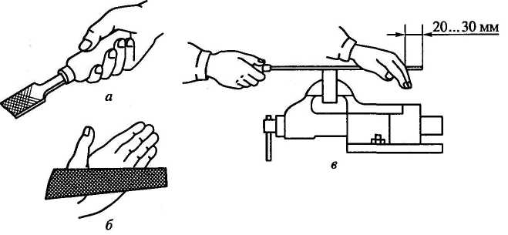
Продолжение 4 вопроса
Рис. 14. Положение рук при опиливании:
а - на рукоятке; б - на носке; в - при опиливании

Slide 24
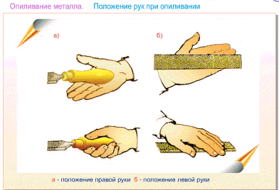

Slide 25
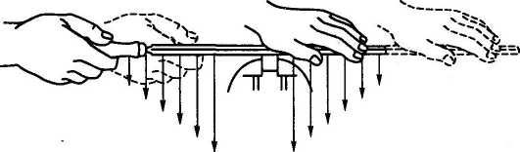
Продолжение 4 вопроса
Рабочим ходом при опиливании является движение напильником вперед от работающего, обратный ход - холостой, без нажима. Движения при рабочем ходе должны быть равномерными, плавными, ритмичными, обе руки при этом должны двигаться в горизонтальной плоскости. При обратном ходе не рекомендуется отрывать напильник от обрабатываемой заготовки.
Рис.15. Распределение усилий при опиливании (балансировка)

Slide 26
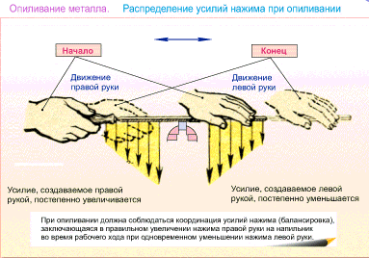

Slide 27
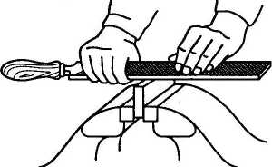
Продолжение 4 вопроса
Чистовое опиливание осуществляется личными напильниками (№ 2 и 3) с меньшими усилиями, что обеспечивает съем небольшой стружки и получение поверхности высокого качества.
Отделка поверхности после обработки осуществляется для улучшения ее внешнего вида при помощи личного напильника, который берут «щепотью» .
Рис. 16. Захват напильника «щепотью»

Slide 28
Продолжение 4 вопроса
Доводка и шлифовка осуществляется короткими личными и бархатными напильниками (№ 4 и 5).
Нажатие на напильник при этом виде обработки должно быть минимальным.
Опиливание узких плоских поверхностей выполняется, как правило, поперек, что обеспечивает большую производительность обработки.
При опиливании широких плоских поверхностей используют три способа:
-после каждого двойного хода напильника его перемещают в поперечном направлении на расстояние, несколько меньшее ширины напильника;
-напильник совершает сложное движение вперед и в сторону поперек заготовки;
-перекрестное опиливание, при котором обработка ведется по переменно по диагоналям обрабатываемой поверхности, а затем вдоль и поперек этой поверхности.

Slide 29
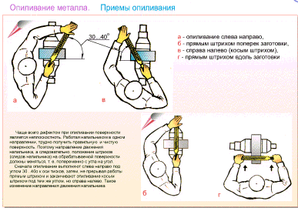

Slide 30
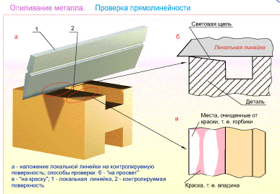

Slide 31
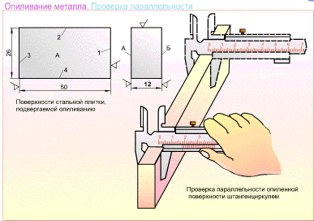

Slide 32
5. Правила ручного опиливания плоских, вогнутых и выпуклых поверхностей
1. Перед началом работы необходимо проверить соответствие конфигурации и размеров заготовки требованиям чертежа.
2. Необходимо прочно закреплять заготовку в тисках.
3. При выполнении чистовых отделочных операций опиливания необходимо пользоваться накладными губками.
4. Следует выбирать номер, длину и сечение напильника в соответствии с техническими требованиями к обработке.

Slide 33
Продолжение 5 вопроса
Правила опиливания плоских поверхностей
1.Выбирать способ опиливания с учетом обрабатываемой поверхности:
-поперечный штрих - для узких поверхностей;
-продольный штрих - для длинных поверхностей;
-перекрестный штрих - для широких поверхностей;
-захват напильника «щепотью» - при чистовом опиливании, отделке под линейку и под размер длинных узких поверхностей;
-ребром трехгранного напильника - при отделке внутреннего угла сопряженных поверхностей.
2. Проверочным инструментом для контроля плоскостности поверхностей следует пользоваться по ходу опиливания.
3. К чистовому опиливанию плоской поверхности необходимо приступать только после того, как черновое опиливание этой поверхности выполнено точно под линейку.

Slide 34
Продолжение 5 вопроса
4. Проверочным инструментом для контроля угла между сопрягаемыми поверхностями следует пользоваться только после чистового опиливания базовой поверхности.
5. Инструмент для контроля размера между параллельными поверхностями использовать только после чистового опиливания базовой поверхности.
6. При проверке плоскостности, углов и размеров соблюдать следующие правила:
-перед проверкой необходимо очищать обработанную поверхность щеткой-сметкой или ветошью, но ни в коем случае не рукой;
-для проверки заготовку после обработки следует освобождать из тисков;
-заготовку с проверочным инструментом следует располагать между глазами и источником света;

Slide 35
Продолжение 5 вопроса
-не следует наклонять проверочную (лекальную) линейку во время проведения контроля плоскостности по методу «световой щели»;
-не следует передвигать проверочные и измерительные инструменты по поверхности заготовки во избежание их преждевременного износа;
-измерения размеров следует производить только после того, как поверхность хорошо опилена и проверена по линейке;
-замеры детали следует производить в трех или четырех местах, с целью повышения точности измерений.
7. Окончательную обработку плоских узких поверхностей надо производить продольным штрихом.

Slide 36
Продолжение 5 вопроса
При опиливании криволинейных поверхностей необходимо соблюдать следующие правила:
1. Правильно выбирать напильник для опиливания криволинейных поверхностей:
-плоский и полукруглый - для выпуклых;
-полукруглый- для вогнутых с большим (более 20 мм) радиусом кривизны;
-круглый-для вогнутых с малым (до 20 мм) радиусом кривизны.
2. Соблюдать правильную координацию движений и балансировку напильника:
-при опиливании цилиндрического валика (стержня), закрепленного горизонтально: в начале рабочего хода - носок напильника опущен вниз, рукоятка поднята вверх; в середине рабочего хода -напильник расположен горизонтально; в конце рабочего хода - носок напильника поднят вверх, рукоятка опущена вниз (рис. 17, а);

Slide 37
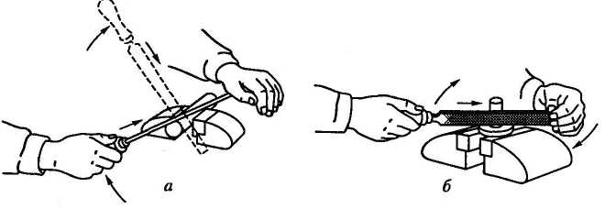
Продолжение 5 вопроса
-при опиливании цилиндрического валика (стержня), закрепленного вертикально: в начале рабочего хода - носок напильника направлен влево; в конце рабочего хода - носок напильника направлен вперед (рис.17, б);
-при опиливании вогнутой поверхности большого радиуса кривизны во время рабочего хода необходимо смещать напильник по поверхности вправо или влево, слегка поворачивая его;
-при опиливании вогнутых поверхностей малого радиуса кривизны во время рабочего хода необходимо производить вращательное движение напильником;
Рис. 17. Опиливание круглого стержня:
а - расположенного горизонтально; б - расположенного вертикально

Slide 38
Продолжение 5 вопроса
-чистовую обработку (отделку по шаблону) выпуклых и вогнутых поверхностей производить продольным штрихом, удерживая напильник «щепотью».
4. Выпуклые поверхности плоских деталей необходимо вначале опиливать на многогранник с припуском 0,5 мм, а затем опиливать по разметке и шаблону.
5. Чистовую обработку следует производить только после предварительного (чернового) припиливания поверхности по шаблону.

Slide 39
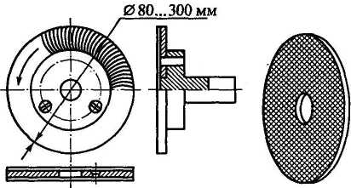
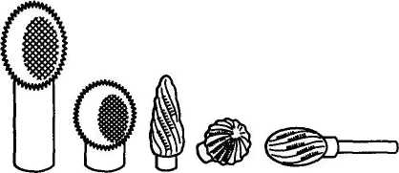
6. Механизация работ при опиливании.
Рис. 19. Опиловочные диски
Рис. 20. Боры

Slide 40
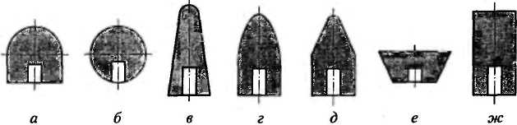
Продолжение 6 вопроса
Рис. 21. Шлифовальные головки: а — полукруглая; б — круглая; в, г, д — конические; е — обратноконическая; ж — цилиндрическая

Slide 41
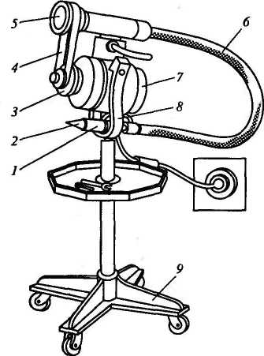
Продолжение 6 вопроса
Рис.22. Электрическая опиловочная машина с гибким валом:
1 -патрон; 2- инструмент; 3,5 -шкивы; 4- ремень. 6- гибкий вал. 7-электродвигатель; 8 - кронштейн; Р - опора .

Slide 42
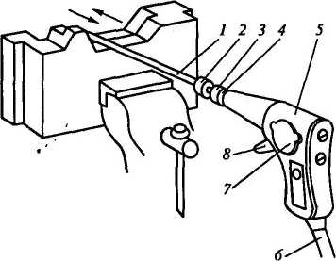
Продолжение 6 вопроса
Рис. 23. Пневматическая опиловочная машина:
1 - инструмент; 2 - патрон; 3 - поршень; 4 - поворотная втулка; 5 - поршневая коробка; 6- шланг; 7- крышка; 8 - пусковой крючок

Slide 43
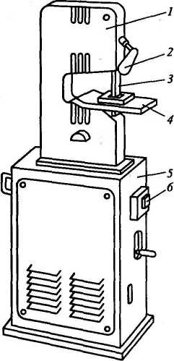
Продолжение 6 вопроса
Рис. 24. Опиловочный станок с абразивной лентой: 1 - кронштейн; 2 - лампа; 3 - бесконечная абразивная лента;
4 - стол; 5 - основание; б - кнопка включения

Slide 44
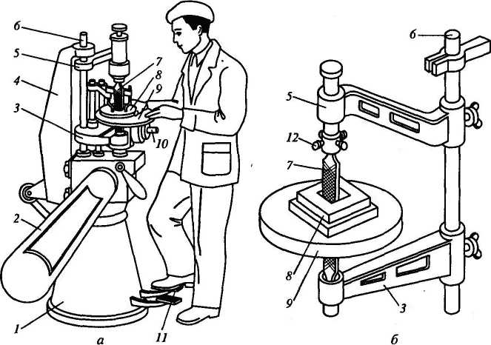
Продолжение 6 вопроса
Рис. 25. Стационарный опиловочно-зачистной станок: а - общий вид станка; б - исполнительный узел; 1 - станина; 2 - кожух; 3,5- кронштейны; 4 - стойка; 6 - шток; 7 - напильник; 8 - заготовка; 9 - стол; 10, 12 - винты; 11 -пусковая педаль

Slide 45
Продолжение 6 вопроса
Правила выполнения работ при механизированном опиливании
1.Необходимо правильно выбирать инструмент при механизированном опиливании криволинейных поверхностей:
-фрезу-шарошку - для снятия большого слоя металла или грубой зачистки необработанной поверхности и заусенцев;
-фигурные круглые напильники - для точной (до 0,05 мм) обработки поверхностей;
-шлифовальные фасонные головки-для окончательной зачистки обработанных поверхностей.
2. Форму инструмента следует выбирать в зависимости от формы обрабатываемой поверхности.
3. Обработку поверхностей круглыми вращающимися напильниками необходимо выполнять, закрепив их хвостовиком в патроне ручной сверлильной машины мощностью не менее 0,5 кВт.

Slide 46
7. ТИПИЧНЫЕ ДЕФЕКТЫ ПРИ ОПИЛИВАНИИ МЕТАЛЛА, ПРИЧИНЫ ИХ ПОЯВЛЕНИЯ И СПОСОБЫ ПРЕДУПРЕЖДЕНИЯ
Дефект | Причина | Способ предупреждения
«Завалы» в задней части плоскости детали | Тиски установлены слишком высоко | Отрегулировать высоту тисков по росту
«Завалы» в передней части плоскости детали | Тиски установлены слишком низко | То же
«Завалы» опиленной широкой плоскости детали | Опиливание выполнялось только в одном направлении | При опиливании широкой плоской поверхности последовательно чередовать продольное, поперечное и перекрестное опиливание

Slide 47
Продолжение 7 вопроса
Дефект | Причина | Способ предупреждения
Не удается опилить сопряженные плоские поверхности под угольник | Не соблюдались правила опиливания сопряженных плоских поверхностей | Вначале точно, под линейку, и начисто опилить базовую плоскую поверхность детали, а затем по ней припиливать сопряженную плоскую поверхность
Угольник неплотно прилегает к плоским поверхностям, сопряженным под внутренним углом | Некачественно отделан угол в сопряжении | Отделку угла между сопрягаемыми плоскими поверхностями производить ребром трехгранного напильника или надфиля, сделать прорезь в углу сопряжения поверхностей
Не удается опилить плоские поверхности параллельно друг другу | Не соблюдаются правила опиливания плоских поверхностей | Вначале точно, под линейку, и начисто опилить базовую плоскость детали. Опиливание сопряженной плоскости производить, чередуя с самого начала работы регулярную проверку ее плоскостности линейкой и размера штангенциркулем. Места опиливания определять по просвету между губками штангенциркуля и опиливаемой поверхностью, а также на основе сравнения результатов измерений

Slide 48
Продолжение 7 вопроса
Грубая окончательная отделка опиленной поверхности | Отделка производилась «драчевым» напильником. Применялись неправильные приемы отделки поверхности | Отделку поверхности производить только личным напильником после качественного 'опиливания под линейку поверхности более грубым напильником. Отделку поверхности производить продольным штрихом, применяя захват напильника «щепотью»
Опиленный круглый стержень не цилиндричен (овальность, конусность, огранка) | Нерациональная последовательность опиливания и контроля | При опиливании чаще производить измерения размеров стержня в разных местах и с различных сторон. При необходимости снятия значительного слоя металла вначале опилить стержень на многогранник, проверяя размер и параллельность, а затем довести его до цилиндричности

Slide 49
Продолжение 7 вопроса
Дефект | Причина | Способ предупреждения
Опиленная криволинейная поверхность плоской детали не соответствует профилю контрольного шаблона | Не соблюдаются правила опиливания криволинейных поверхностей плоских деталей | При опиливании выпуклых поверхностей сначала опиливать на многогран­ник с припуском на отделку 0,1 ...0,2 мм, затем отделывать продольным штрихом с регулярным контролем поверхности по шаблону. При опиливании вогнутой поверхности малого радиуса кривизны диаметр круглого напильника должен быть меньше двойного радиуса выемки
Опиленный сопряженный контур детали не соответствует профилю контрольного шаблона | Неправильная последовательность обработки | Соблюдать типовую последовательность обработки: вначале опилить плоские параллельные поверхности, затем выпуклые. Заканчивать обработку опи­ливанием вогнутых частей поверхности, внимательно следя за опиливанием мест сопряжения. Отделку производить продольным штрихом

Slide 50
Спасибо за внимание!

